Slide 1
Программа Просвещения родителей (законных представителей)
детей дошкольного возраста, посещающих дошкольные образовательные организации

Slide 2
Программа просвещения родителей (законных представителей) детей дошкольного возраста, посещающих дошкольные образовательные организации, представляет собой документ призванный оказать помощь педагогам и другим специалистам дошкольных образовательных организаций в просветительской деятельности.

Slide 3
Программа содержит методические материалы, которые позволяют сориентироваться в современных взглядах на родительство, подходах к организации процесса просвещения. Также в ней представлен значительный объем материалов, касающихся непосредственно содержания просветительской деятельности в дошкольных образовательных организациях.

Slide 4
На страницах программы представлена актуальная тематика по вопросам развития и образования детей младенческого, раннего и дошкольного возрастов, а также ответы на наиболее волнующие родителей (законных представителей) вопросы. Кроме того, в программе отражены примерные темы и формы просветительской деятельности по каждой теме.

Slide 5
РАЗДЕЛ 1.
РОДИТЕЛЬСТВО КАК ОСОБЫЙ ФЕНОМЕН В ЖИЗНИ ЧЕЛОВЕКА
1.1. РОДИТЕЛЬСКАЯ КОМПЕТЕНТНОСТЬ И ОТВЕТСТВЕННОЕ РОДИТЕЛЬСТВО
1.2. СПЕЦИФИКА И СТРУКТУРА ДЕТСКО - РОДИТЕЛЬСКИХ ОТНОШЕНИЙ
1.3. САМОЦЕННОСТЬ И УВАЖЕНИЕ ПРАВ РЕБЕНКА В СЕМЬЕ
1.4. СЕМЕЙНЫЕ ЦЕННОСТИ И ТРАДИЦИИ

Slide 6
РАЗДЕЛ 2.
ОСОБЕННОСТИ, ФОРМЫ И МЕТОДЫ ПРОСВЕЩЕНИЯ РОДИТЕЛЕЙ (ЗАКОННЫХ ПРЕДСТАВИТЕЛЕЙ) В ДОШКОЛЬНОЙ
ОБРАЗОВАТЕЛЬНОЙ ОРГАНИЗАЦИИ
2.1. МЕТОДЫ ИЗУЧЕНИЯ СЕМЬИ И ОСОБЕННОСТЕЙ СЕМЕЙНОГО ВОСПИТАНИЯ
2.2. ФОРМЫ И МЕТОДЫ ПРОСВЕЩЕНИЯ РОДИТЕЛЕЙ (ЗАКОННЫХ ПРЕДСТАВИТЕЛЕЙ) В ДОШКОЛЬНОЙ ОБРАЗОВАТЕЛЬНОЙ ОРГАНИЗАЦИИ
2.3. ВОЗМОЖНОСТИ И ПОТЕНЦИАЛ ЦИФРОВОЙ СРЕДЫ ДЛЯ ПРОСВЕЩЕНИЯ РОДИТЕЛЕЙ (ЗАКОННЫХ ПРЕДСТАВИТЕЛЕЙ) ДЕТЕЙ ДОШКОЛЬНОГО ВОЗРАСТА

Slide 7
РАЗДЕЛ 3.
ПРОСВЕЩЕНИЕ РОДИТЕЛЕЙ (ЗАКОННЫХ ПРЕДСТАВИТЕЛЕЙ) ПО ВОПРОСАМ ЗДОРОВЬЯ, ВОСПИТАНИЯ И РАЗВИТИЯ ДЕТЕЙ МЛАДЕНЧЕСКОГО, РАННЕГО И ДОШКОЛЬНОГО ВОЗРАСТОВ
3.1. ПЕДАГОГИЧЕСКАЯ ПОМОЩЬ РОДИТЕЛЯМ (ЗАКОННЫМ ПРЕДСТАВИТЕЛЯМ) ДЕТЕЙ ДОШКОЛЬНОГО ВОЗРАСТА В СОЗДАНИИ ОБРАЗОВАТЕЛЬНОЙ СРЕДЫ СЕМЬИ
3.2. ОСОБЕННОСТИ ПИТАНИЯ, ЗДОРОВОГО ОБРАЗА ЖИЗНИ И БЕЗОПАСНОСТИ ДЕТЕЙ РАННЕГО И ДОШКОЛЬНОГО ВОЗРАСТОВ
3.3. ЗНАЧИМОСТЬ РЕЖИМА ДНЯ В РАЗНЫЕ ВОЗРАСТНЫЕ ПЕРИОДЫ ДЕТСТВА, СПОСОБЫ ЗДОРОВЬЕСБЕРЕЖЕНИЯ В УСЛОВИЯХ СЕМЬИ, ПОДДЕРЖАНИЯ В СЕМЬЕ ЗДОРОВОГО ОБРАЗА ЖИЗНИ

Slide 8
3.4. НОРМЫ ФИЗИЧЕСКОГО РАЗВИТИЯ ДЛЯ ДЕТЕЙ ДОШКОЛЬНОГО ВОЗРАСТА
3.5. ВАКЦИНАЦИЯ ДЕТЕЙ
3.6. РАЦИОНАЛЬНОЕ ПИТАНИЕ ДЕТЕЙ РАЗЛИЧНЫХ ВОЗРАСТОВ, НЕОБХОДИМЫЙ ДЛЯ ЗДОРОВЬЯ БАЛАНС ВЕЩЕСТВ
3.7. ОСНОВЫ БЕЗОПАСНОГО ПОВЕДЕНИЯ ДЕТЕЙ ДОШКОЛЬНОГО ВОЗРАСТА В БЫТУ, СОЦИУМЕ, НА ПРИРОДЕ
3.8. ВОСПИТАНИЕ И РАЗВИТИЕ ДЕТЕЙ МЛАДЕНЧЕСКОГО И РАННЕГО ВОЗРАСТОВ (ОТ 2 МЕСЯЦЕВ ДО 3 ЛЕТ)

Slide 9
3.9. АДАПТАЦИЯ РЕБЕНКА К УСЛОВИЯМ ДОШКОЛЬНОЙ ОБРАЗОВАТЕЛЬНОЙ ОРГАНИЗАЦИИ
3.10. ВОСПИТАНИЕ И РАЗВИТИЕ ДЕТЕЙ ДОШКОЛЬНОГО ВОЗРАСТА (ОТ 3 ЛЕТ ДО 8 ЛЕТ)
3.11. РОЛЬ ИГРЫ И ДЕТСКОЙ СУБКУЛЬТУРЫ В ДОШКОЛЬНОМ ДЕТСТВЕ
3.12. КОММУНИКАТИВНОЕ РАЗВИТИЕ И СОЦИАЛИЗАЦИЯ РЕБЕНКА ДОШКОЛЬНОГО ВОЗРАСТА
3.13. ПОЗНАВАТЕЛЬНОЕ РАЗВИТИЕ ДЕТЕЙ В СЕМЬЕ

Slide 10
3.14. ДУХОВНО-НРАВСТВЕННОЕ И ПАТРИОТИЧЕСКОЕ ВОСПИТАНИЕ ДЕТЕЙ В СЕМЬЕ
3.15. ТРУДОВОЕ ВОСПИТАНИЕ В СЕМЬЕ
3.16. РАЗВИТИЕ РЕЧИ У ДЕТЕЙ ДОШКОЛЬНОГО ВОЗРАСТА В СЕМЬЕ
3.17. ВОСПИТАНИЕ ИНТЕРЕСА К ЧТЕНИЮ У ДЕТЕЙ ДОШКОЛЬНОГО ВОЗРАСТА В СЕМЬЕ

Slide 11
3.18. ХУДОЖЕСТВЕННО-ЭСТЕТИЧЕСКОЕ ВОСПИТАНИЕ В СЕМЬЕ
3.19. ГЕНДЕРНОЕ ВОСПИТАНИЕ В СЕМЬЕ
3.20. ПСИХОЛОГИЧЕСКАЯ ГОТОВНОСТЬ К ШКОЛЕ

Slide 12
РАЗДЕЛ 4.
ПОДДЕРЖКА И ПРОСВЕЩЕНИЕ РОДИТЕЛЕЙ (ЗАКОННЫХ ПРЕДСТАВИТЕЛЕЙ), ВОСПИТЫВАЮЩИХ РЕБЕНКА С ОГРАНИЧЕННЫМИ ВОЗМОЖНОСТЯМИ ЗДОРОВЬЯ, В ТОМ ЧИСЛЕ ДЕТЕЙ-ИНВАЛИДОВ

Slide 13
РАЗДЕЛ 5.
ПРАВА РОДИТЕЛЕЙ (ЗАКОННЫХ ПРЕДСТАВИТЕЛЕЙ) И ГОСУДАРСТВЕННАЯ ПОДДЕРЖКА СЕМЕЙ С ДЕТЬМИ ДОШКОЛЬНОГО ВОЗРАСТА
5.1. ПРАВА И ОБЯЗАННОСТИ РОДИТЕЛЕЙ (ЗАКОННЫХ ПРЕДСТАВИТЕЛЕЙ) В СФЕРЕ ОБРАЗОВАНИЯ
5.2. ГОСУДАРСТВЕННАЯ ПОДДЕРЖКА СЕМЕЙ С ДЕТЬМИ РАННЕГО И ДОШКОЛЬНОГО ВОЗРАСТОВ

Slide 14
РАЗДЕЛ 6.
ЧАСТО ВСТРЕЧАЮЩИЕСЯ ВОПРОСЫ РОДИТЕЛЕЙ (ЗАКОННЫХ ПРЕДСТАВИТЕЛЕЙ) ДЕТЕЙ ДОШКОЛЬНОГО ВОЗРАСТА И ТИПИЧНЫЕ ПРОБЛЕМНЫЕ СИТУАЦИИ
(«ВЫ СПРАШИВАЛИ – МЫ ОТВЕЧАЕМ!»)
6.1. ОТНОШЕНИЯ БРАТЬЕВ И СЕСТЕР В СЕМЬЕ
6.2. ДЕДУШКИ И БАБУШКИ В ЖИЗНИ РЕБЕНКА
6.3. ПООЩРЕНИЯ И НАКАЗАНИЯ В СЕМЬЕ
6.4. РАЗВОД В СЕМЬЕ
6.5. ТРЕВОЖНОСТЬ И СТРАХИ ДОШКОЛЬНИКА
6.6. БОЛЕЗНИ И СМЕРТЬ БЛИЗКИХ ЛЮДЕЙ
/

Slide 15
6.7. ВОСПИТАНИЕ РЕБЕНКА В НЕПОЛНОЙ СЕМЬЕ
6.8. ПОДДЕРЖКА РОДИТЕЛЬСКОГО АВТОРИТЕТА
6.9. ВЫБОР ПРАВИЛЬНЫХ ИГР И ИГРУШЕК
6.10. УПРЯМСТВО И КАПРИЗЫ
6.11. ВРЕДНЫЕ ПРИВЫЧКИ
6.12. ПОРУЧЕНИЯ И ДОМАШНИЙ ТРУД
/

Slide 16
6.13. ПИТОМЦЫ В СЕМЬЕ, УХОД ЗА НИМИ
6.14. АГРЕССИВНОЕ ПОВЕДЕНИЕ, ПРИЧИНЕНИЕ ФИЗИЧЕСКОГО УЩЕРБА
6.15. ПИЩЕВОЕ ПОВЕДЕНИЕ И ПИЩЕВЫЕ ПРИВЫЧКИ
6.16. КОМПЬЮТЕР, ИНТЕРНЕТ И КИБЕРБЕЗОПАСНОСТЬ ДЕТЕЙ ДОШКОЛЬНОГО ВОЗРАСТА
/

Slide 17
6.17. СПОСОБНОСТИ И ТАЛАНТЫ
6.18. ФОРМИРОВАНИЕ ПЕРВОНАЧАЛЬНЫХ ПРЕДСТАВЛЕНИЙ О ФИНАНСОВОЙ ГРАМОТНОСТИ
6.19. ДОПОЛНИТЕЛЬНОЕ ОБРАЗОВАНИЕ ДЕТЕЙ
/

Slide 18
РАЗДЕЛ 7.
ПРОСТРАНСТВО РОДИТЕЛЬСКИХ ИНИЦИАТИВ
/

Slide 20
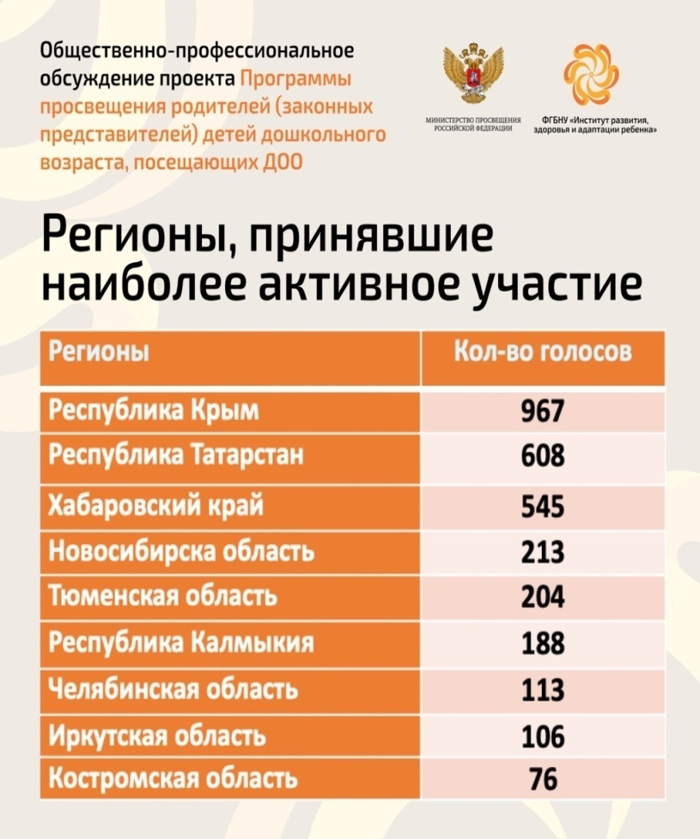

Slide 23
Сухомлинова Татьяна Анатольевна методист ЦНППМПР ГБУДПО РА АРИПК

